Slide 1
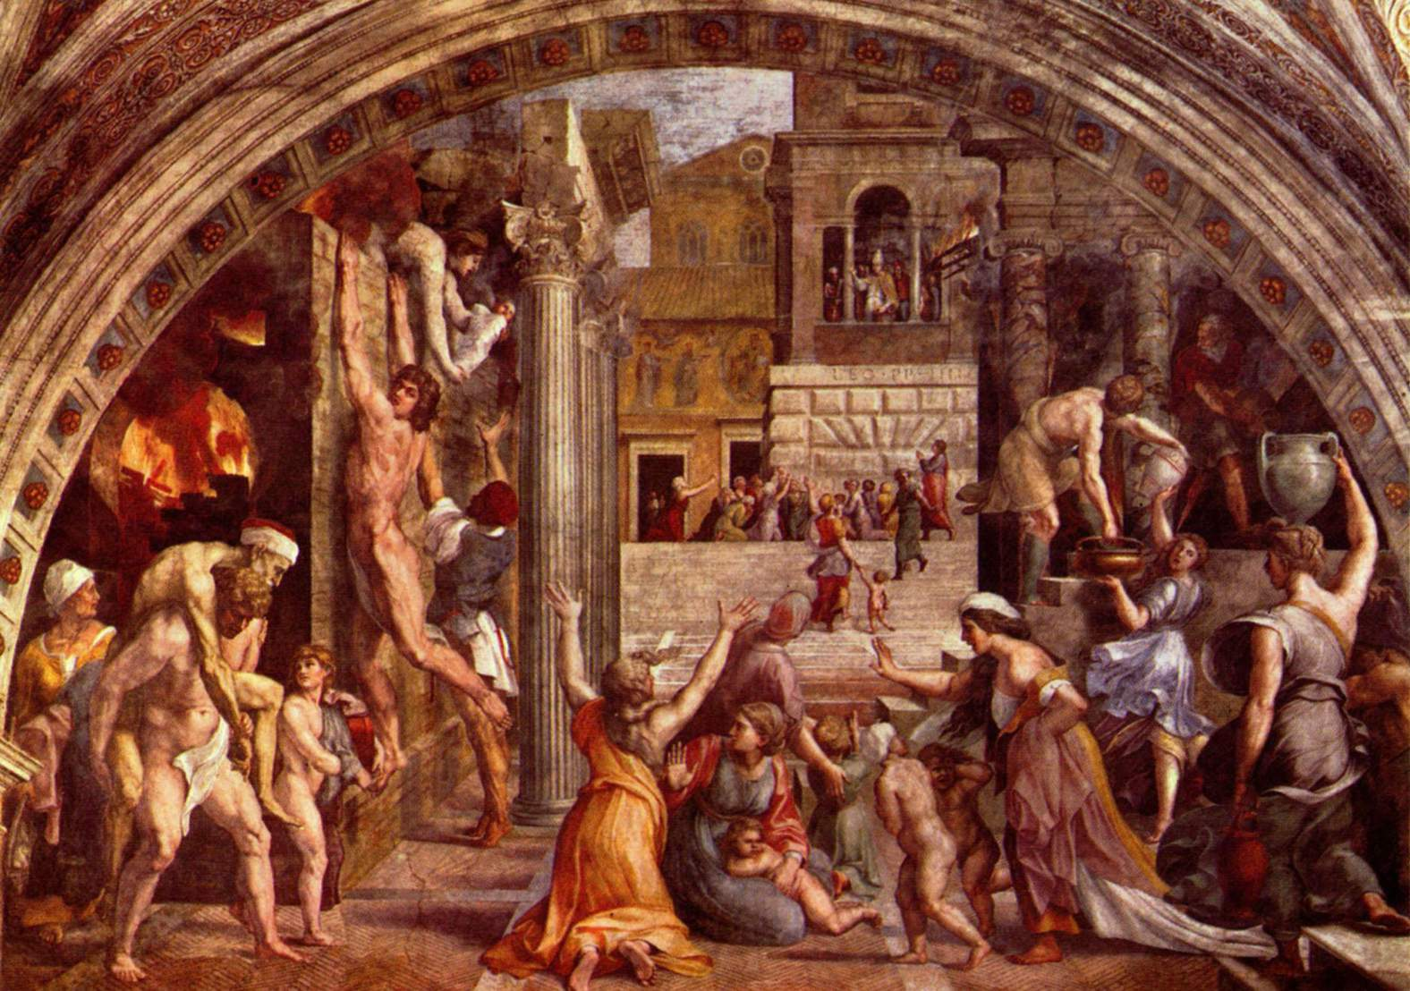
Renesans

Slide 2
Krótka historia renesansu
Epoka renesansu rozpoczęła się we Włoszech w połowie XV w., a zakończyła się w wieku XVI.
Był to okres humanistyczny. Zmniejszone były wpływy kościoła.
Artyści inspirowali się kulturą antyczną.

Slide 3
Muzyka
Wyodrębniły się nowe gatunki, czyli muzyka wokalna i instrumentalna. Rozwijały się one równolegle.
Duży wpływ na muzykę miały melodie świeckie.
Teksty często były pisane w językach narodowych.

Slide 4
Instrumenty i zapis melodii
Instrumenty w czasach renesansu były wykonywane przez lutników.
Grano na instrumentach z rodziny skrzypiec i wiol, lirach, fletach, szałamajach, fagotach, rogach, cynkach i puzonach.
Sposobem zapisu wszelkich melodii były tabulatury i nuty.
W Polsce najbardziej znanym zbiorem muzycznym jest tabulatura organowa Jana z Lublina.

Slide 5
Kompozytorzy i ich dzieła
Wacław z Szamotuł – „Już się zmierzcha”
M. Gomułka – „Klaszczmy rękoma”
Anonim – „Rex”
Anonim – „Dobry taniec polski”

Slide 6
Pieśni i madrygały
Były to najbardziej popularne formy muzyki świeckiej.
Są to utwory o zróżnicowanej budowie i tematyce. Rozwinęło się wiele ich gatunków.
Dzieliły się na: liryczne, dramatyczne, satyryczne, filozoficzne, przeznaczone do wykonywania z akompaniamentem oraz solowe i chóralne.

Slide 7
Aneta Kamińska i Jasio Machalsky
<3
3B

